Slide 1
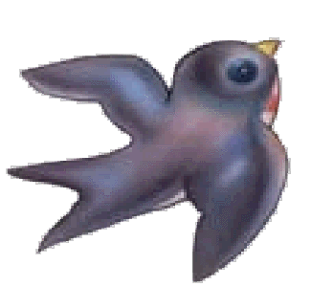
燕子

Slide 2
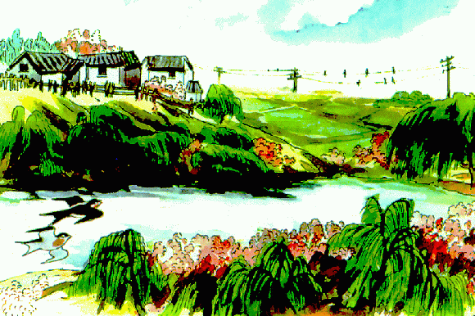


Slide 3
学习生字
俊 俏 拢 添
沾 倦 谱 符
唧

Slide 4
学习词语
俊俏 聚拢 增添 五线谱
音符 翅膀 吹拂 掠过
偶尔 波纹 荡漾

Slide 5

选择正确的读音
似的
（sh@ s@）
凑成
（c^u ch^u）
（sh@ s@）
（c^u ch^u）
嫩叶
音符
（f( f*）
（l8n n8n）
（f( f*）
（l8n n8n）
横掠
（l{7 l{8）
俊俏
（l{7 l{8）
（j)n ju4n）
（j)n ju4n）
演奏
聚拢
（l$ng l%ng）
（z^u c^u）
（l$ng l%ng）
（z^u c^u）

Slide 6
组词语
俊（ ） 俏（ ） 拢（ ） 拂（ ）
峻（ ） 悄（ ） 笼（ ） 佛（ ）
骏（ ） 稍（ ） 垄（ ） 沸（ ）
俊俏
俏丽
聚拢
吹拂
峻岭
悄然
笼罩
仿佛
骏马
稍微
垄断
沸腾
符（ ） 谱（ ） 沾（ ） 奏（ ）
附（ ） 普（ ） 粘（ ） 凑（ ）
符号
乐谱
沾染
奏乐
附加
普通
粘贴
紧凑

Slide 7
近义词
俏丽
聚集
俊俏 —（ ） 聚拢 —（ ）
生机 —（ ） 掠过 —（ ）
生气
拂过
反义词
减少
偶尔 —（ ） 增添 —（ ）
俊俏 —（ ） 机灵 —（ ）
经常
丑陋
死板

Slide 8
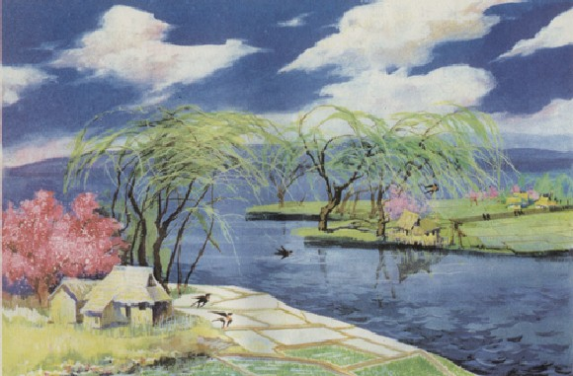

Slide 9

羽毛
光滑漂亮
翅膀
俊俏
凑成燕子
（活泼机灵）
尾巴
剪刀似的
燕子
雨、风、柳、草、叶、花
赶集
（生趣）
掠、叫、飞、横掠、沾
动态美
几痕
五线谱
落
静态美
音符
赞美

Slide 10

学习结束

Slide 11
比较一下，说说哪句写得好，好在哪里？
一身羽毛，一对翅膀，加上尾巴，凑成了小燕子。
一身乌黑光亮的羽毛，一对俊俏轻快的翅膀，加上剪刀似的尾巴，凑成了活泼可爱的小燕子。
一身乌黑光亮的羽毛，一对俊俏轻快的翅膀，加上剪刀似的尾巴，凑成了活泼可爱的小燕子。
返回

Slide 12
比较一下，说说哪句写得好，好在哪里？
才下过几阵雨，风吹拂着柳丝，草、叶、花聚拢来，形成了春天。
才下过几阵蒙蒙的细雨。微风吹拂着千万条才展开带黄色的嫩叶的柳丝。青的草，绿的叶，各色鲜艳的花，都像赶集似的聚拢来，形成了光彩夺目的春天。
返回

Slide 13

填空
在微风中，在阳光中，燕子斜着身子在天空中（ ）过，唧唧地（ ）着，有的由这边的稻田上，一转眼（ ）到了那边的柳树下边；有的（ ）过湖面，尾尖偶尔（ ）了一下水面，就看到波纹一圈一圈地（ ）开去。
掠
叫
飞
横掠
沾
荡漾
返回

